Slide 1
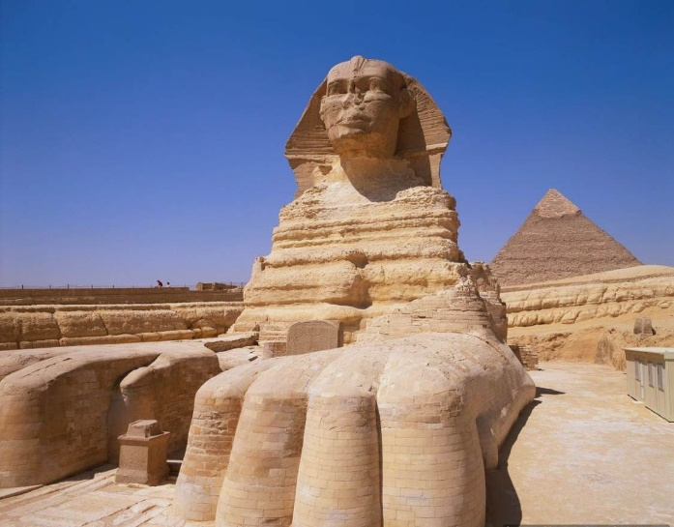
- يوجد تمثال أبو الهول في منطقة الجيزة أيضا بجوار الأهرامات الثلاث وقام ببنائه الملك خفرع على هيئة رأس إنسان وجسم أسد ويبلغ طول حوالي ثمانية وأربعين مترا وهو مصمم من الحجر الجرانيت.
نبذه عن المكان
صوره تمثال أبو الهول
لوكيشن
https://www.google.com/maps/place/%D8%AA%D9%85%D8%AB%D8%A7%D9%84+%D8%A3%D8%A8%D9%88+%D8%A7%D9%84%D9%87%D9%88%D9%84+%D8%A8%D8%A7%D9%84%D8%AC%D9%8A%D8%B2%D8%A9%E2%80%AD/@29.9752687,31.1397561,17z/data=!3m1!4b1!4m5!3m4!1s0x14584f62a3aea979:0xc9d3f0a64066bda9!8m2!3d29.9752687!4d31.1375674?hl=ar
y | x
31.137524486932975 | 29.97547314439612,

